Slide 1

Заведующий отделом профилактики ГУЗ Центр СПИД
Стеклова Анна Владимировна
г.Ульяновск, пр-т Нариманова,11
Государственное учреждение здравоохранения
«Областной центр профилактики и борьбы со СПИД»
ВИЧ-инфекция и подростки

Slide 2
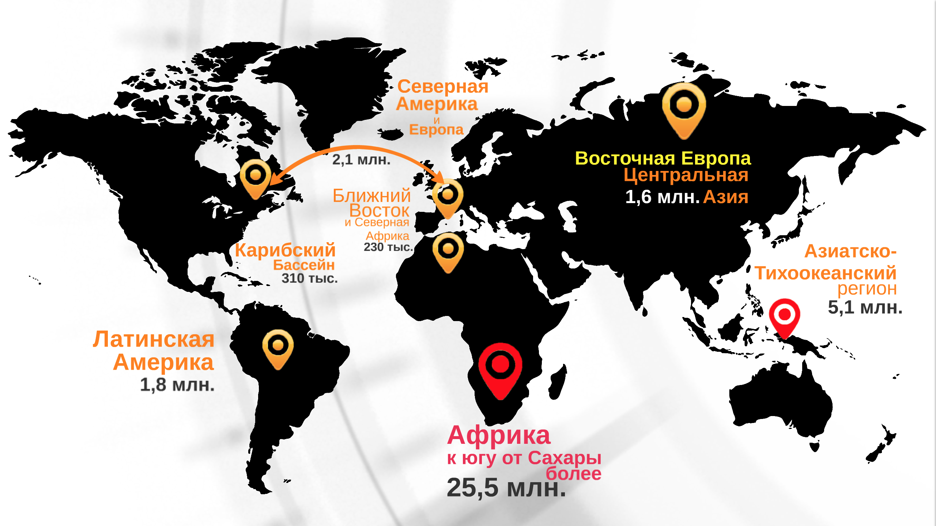
Акция СТОП ВИЧ/СПИД

Slide 3
Особенности ВИЧ-инфекции в РФ сегодня
Распространение в общей популяции населения (более 60% новых случаев заражения –при половых контактах)
Более 80 тыс. новых случаев в год
Около 1 млн людей, живущих с ВИЧ
Широкие возможности для раннего выявления ВИЧ-инфекции
Хроническое заболевание
Широкая доступность и высокая эффективность антиретровирусной терапии
При раннем выявлении и раннем начале лечения (АРТ) продолжительность жизни-как средняя в популяции

Slide 4
Особенности ВИЧ-инфекции в Ульяновской области на 01.12.2020
Распространение в общей популяции населения (более 80% новых случаев заражения –при половых контактах)
Около 900 новых случаев в год
Общее количество зарегистрированных ВИЧ-положительных в Ульяновской области – 20 079 людей
Живущих с ВИЧ-12 022 человек
По пораженности Ульяновская область занимает 14 место в РФ и 4 в ПФО
В эпидемический процесс вовлечено 1,6% населения УО
Каждый 102 житель региона является ВИЧ-инфицированным

Slide 5
Соотношение ВИЧ-инфицированных мужчин и женщин
на момент выявления 1999 по 2020 годы
Notes:
5

Slide 6
Динамика изменения возрастной структуры
ВИЧ-инфицированных с 1999 по 2020 годы
Notes:
6

Slide 7
Социальный статус ВИЧ-инфицированных на 01.01.2020г
Notes:
7

Slide 8

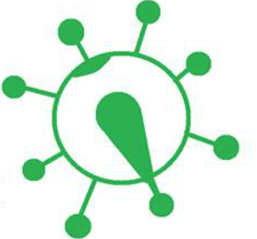
Что такое ВИЧ
Вирус
Иммунодефицита
Человека
Заболевание –
ВИЧ-инфекцию
вызывает
Около 10-12 лет ВИЧ-инфекция может протекать бессимптомно.
Все это время человек может не знать, что у него ВИЧ.
СПИД – Последняя стадия ВИЧ-инфекции
(Синдром Приобретенного ИммуноДефицита)

Slide 9
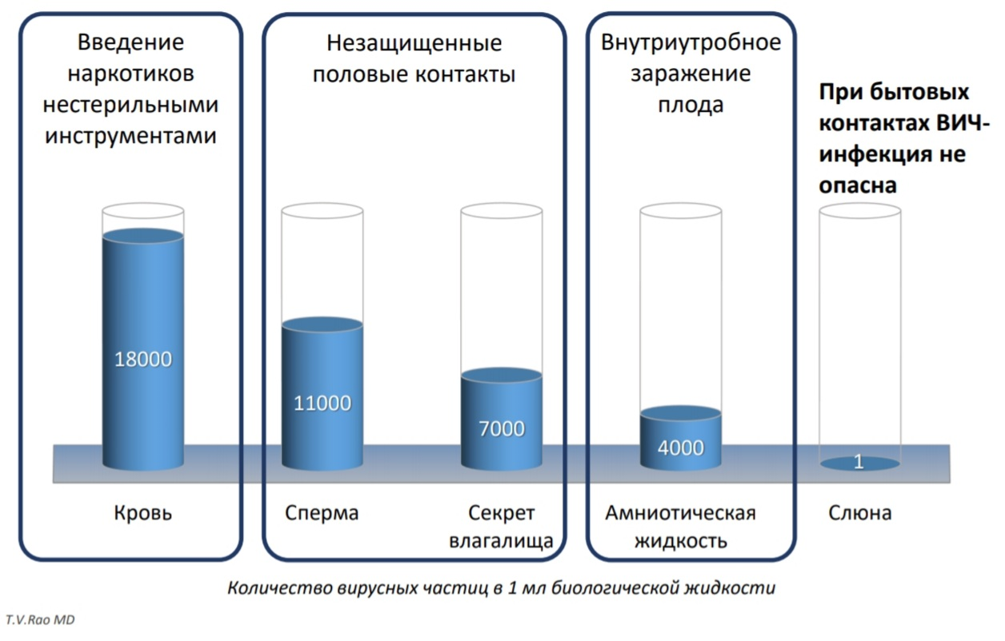
Концентрация ВИЧ в биологических жидкостях
Концентрация ВИЧ в биологических жидкостях определяет степень риска при контакте

Slide 10
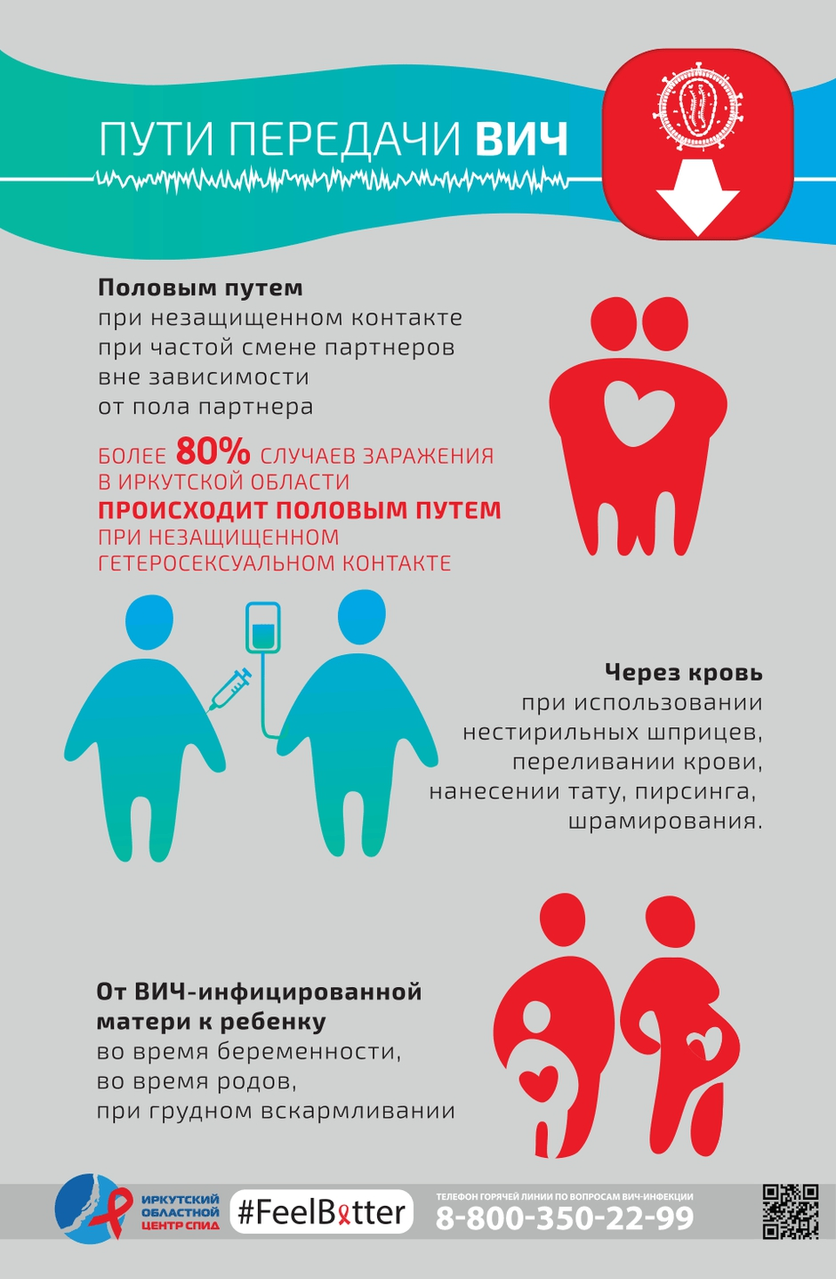
Пути передачи ВИЧ
половой
парентеральный
мать-дитя

Slide 11
Удельный вес факторов риска инфицирования
с 1999 по 2020 годы

Slide 12
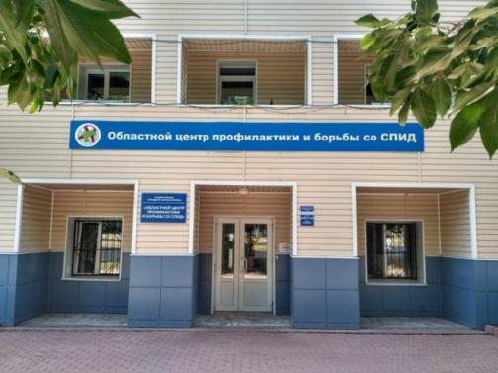
Где можно пройти обследование на ВИЧ ?
в поликлинике по месту жительства
в ГУЗ «Областной центр профилактики и борьбы со СПИДом»
г.Ульяновск
пр-т Нариманова, 11

Slide 13
Тестирование на ВИЧ
«Период окна» от 3 месяцев до 6 месяцев
Отрицательные результаты анализа в течение «периода окна» связаны с низким содержанием антител в этот период и не исключают наличия ВИЧ.
Чтобы получить достоверные результаты, тестирование на ВИЧ нужно проводить через 3 месяца после возможного инфицирования.
В этот период необходимо соблюдать меры предосторожности, чтобы предотвратить заражение партнеров.
инфицирование
период окна
3 – 6 месяцев
Инфицирован ВИЧ+
Не инфицирован ВИЧ-
Поскольку развитие ВИЧ инфекции существенно различается у разных людей, важно обсудить риски и значение результатов тестирования с квалифицированным консультантом.
Консультирование, как и тестирование, может быть:
конфиденциальным
(личная информация сообщается, но является врачебной тайной в соответствии с законодательством)
анонимным
(без сообщения личной информации)

Slide 14
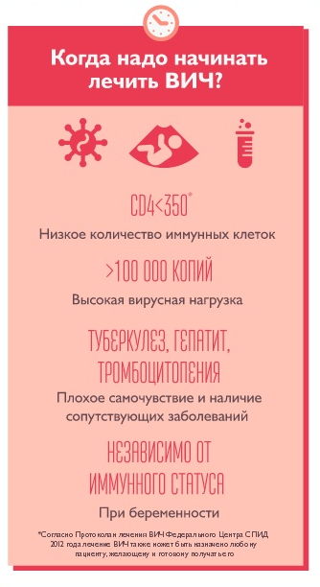
Лечение ВИЧ-инфекции
АРВ-терапия предотвращает необратимые повреждения иммунной системы
Сохранение работоспособности
Через 6 месяцев наступает неопределяемая вирусная нагрузка
На 96% снижается риск передачи ВИЧ половым путём
В 98% рождение здоровых детей
69лет – средняя продолжительность жизни ВИЧ+ человека такая же, как и у людей без ВИЧ

Slide 15
Почему важно знать свой ВИЧ-статус?
Прожить дольше
Обезопасить близких
Родить здоровых детей
Остановить эпидемию

Slide 16

Возрастные особенности поведения подростков:
Чувство «взрослости»
Интимно-личностное общение, влияние социума на поведение
Повышение полового влечения
Избирательное внимание
Развитие логического мышления

Slide 17
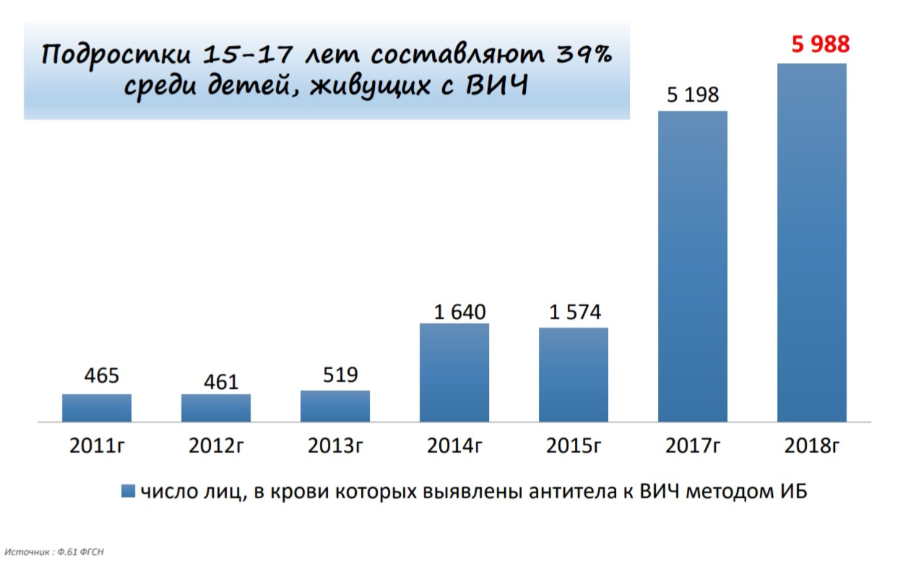
Зарегистрированное в РФ количество ВИЧ+ подростков 15-17 лет

Slide 18
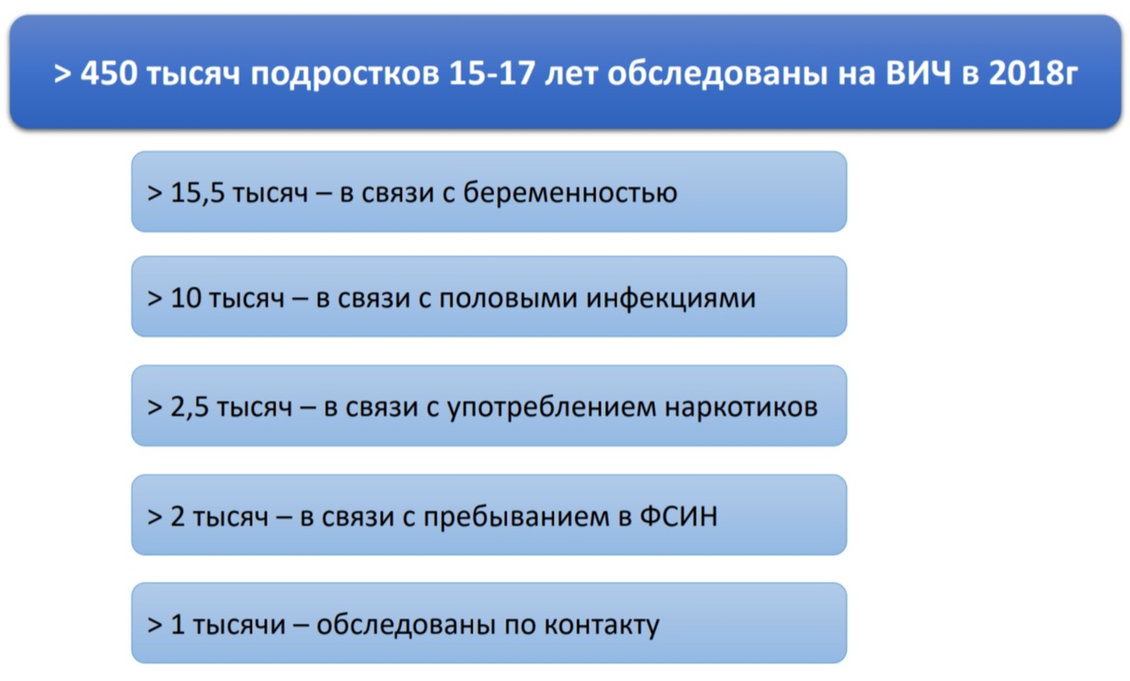
Подростки-уязвимая социальная группа

Slide 19
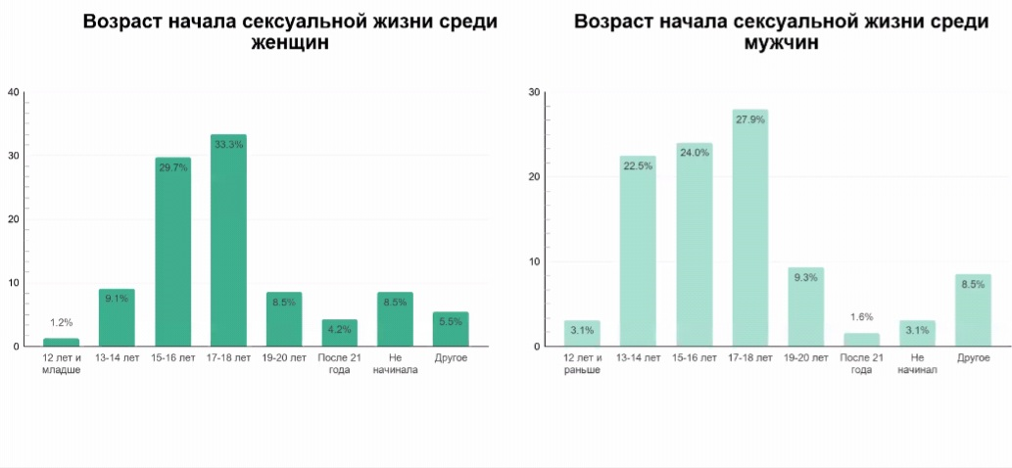
Гендерное распределение возраста начала сексуальной жизни

Slide 20
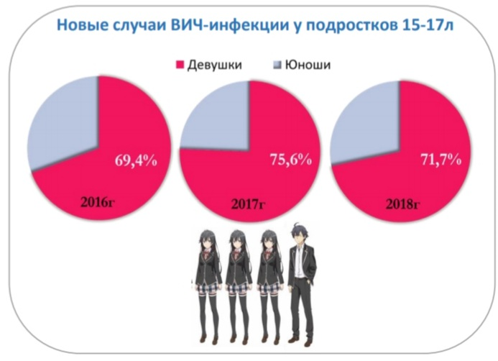
Девушки в зоне особого риска

Slide 21
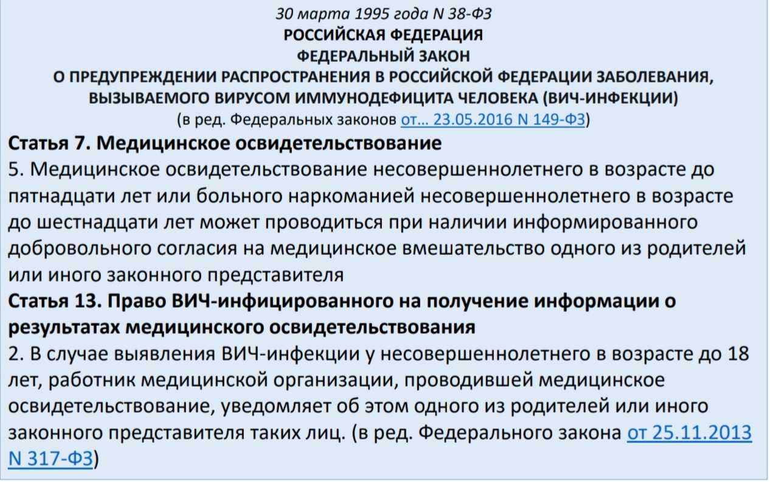
Порядок обследования подростков на ВИЧ-инфекцию

Slide 22
Кумулятивное число детей, рожденных от ВИЧ+ матерей на 01.01.2020г(3554 ребенка)
Notes:
22

Slide 23
Стигматизация и дискриминация
В 1995 году в нашей стране был принят Федеральный закон № 38-Ф3 «О предупреждении распространения в Российской Федерации заболевания, вызываемого вирусом иммунодефицита человека (ВИЧ-инфекции)».
Закон запрещает ограничение прав ВИЧ-положительных и не допускает увольнения с работы или отказа в приеме на работу, отказа в приеме в образовательные учреждения и учреждения, оказывающие медицинскую помощь, а так же ограничение иных прав и законных интересов граждан на основании наличия у них ВИЧ-инфекции.
Стигматизация - предвзятое отношение к человеку, связанное с наличием у него каких-либо особых свойств, признаков
Дискриминация - ущемление, ограничение прав взрослых и детей, которых коснулась эпидемия ВИЧ-инфекции, - глобальные явления, встречающиеся во всех странах мира, и главные препятствия, мешающие эффективно бороться с распространением инфекции и ее последствиями

Slide 24
Профилактика ВИЧ-инфекции у подростков
Формирование навыков здорового образа жизни с раннего детства. Профилактика наркомании, алкоголизма
Половое воспитание. Обучение правилам безопасного полового поведения
Формирование навыков поведения в ситуациях повышенного риска
Повышение информированности о путях заражения ВИЧ
Обучение безопасному поведению в отношении ВИЧ-инфекции и других заболеваний, передающихся через кровь и половым путем
Формирование ответственного отношения к своему здоровью-регулярное обследование на ВИЧ

Slide 25
Как защитить себя от ВИЧ
Быть верным партнёру
Исключить случайные половые связи
Пользоваться только индивидуальными предметами личной гигиены
Не употреблять наркотики
Тату, пирсинг, прокол ушел – только в сертифицированных учреждениях

Slide 26
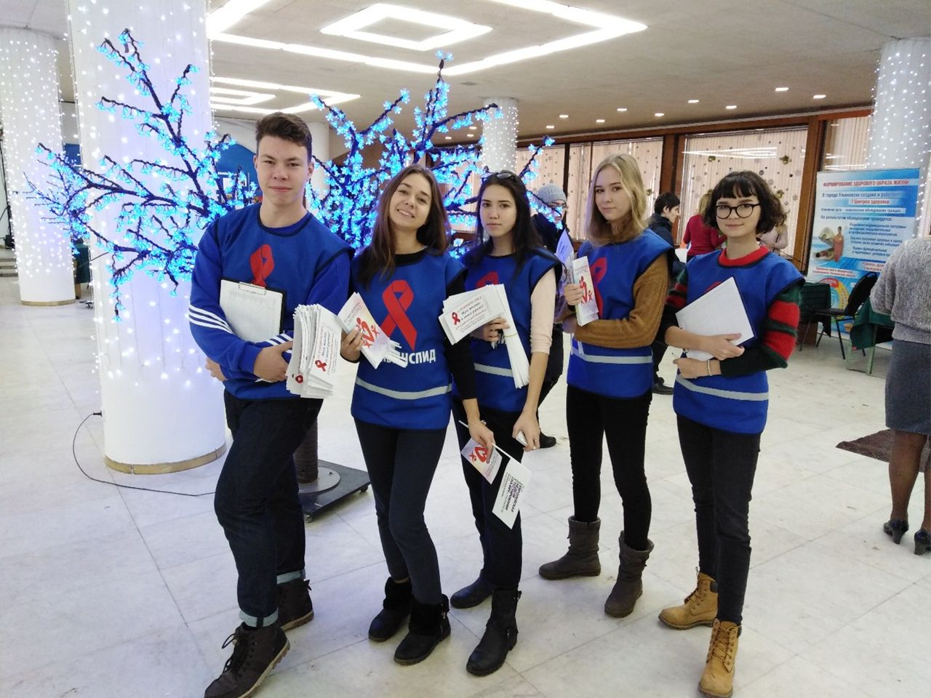
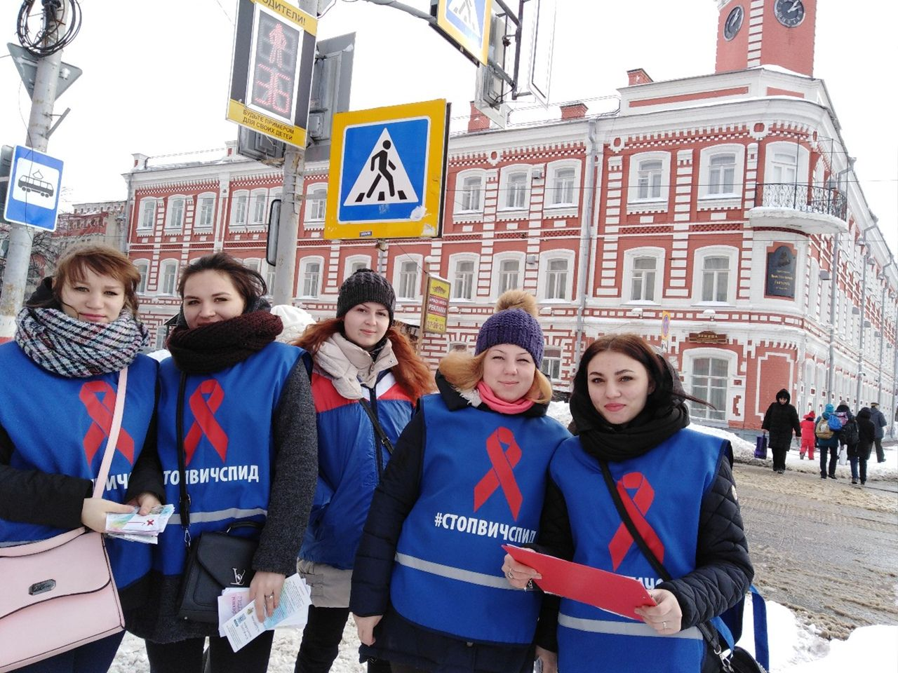
Волонтерское движение «ЗОРРО»

Slide 27
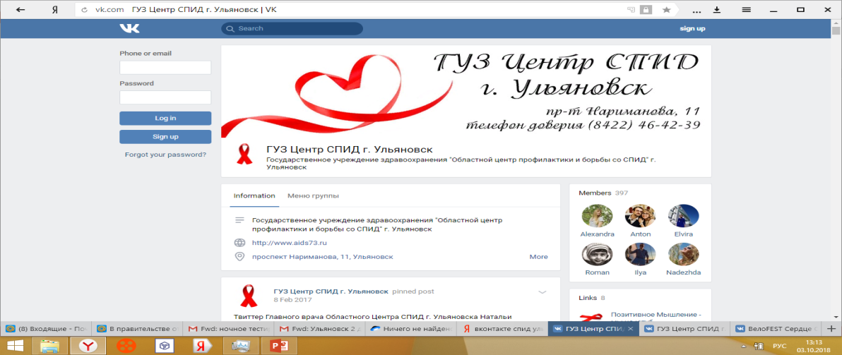
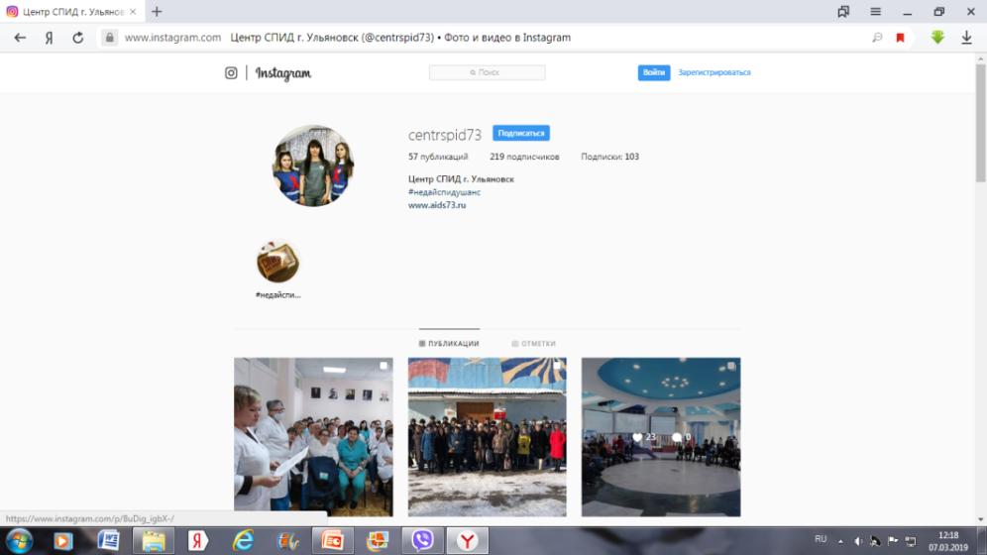
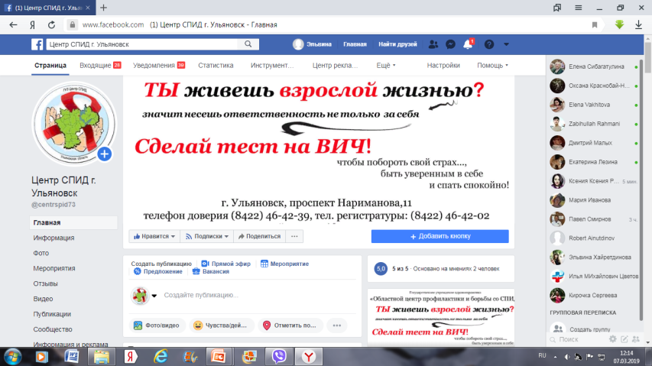
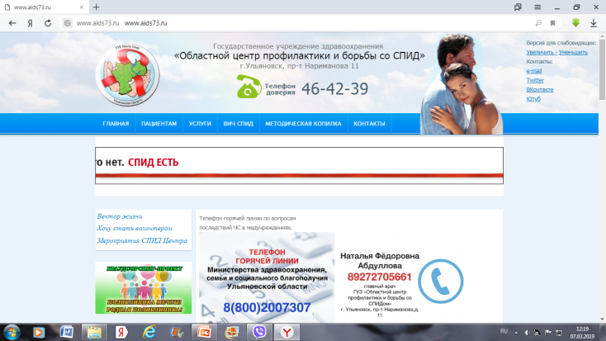
ГУЗ «ГУЗ Областной центр профилактики и борьбы со СПИД» г.Ульяновск,пр-т Нариманова 11 тел: 8(8422)46-42-39
ВКонтакте: guzcentrspid
Инстаграм: centrspid73
Спасибо за внимание!
Фейсбук: centrspid73
www.aids73.ru

